Slide 1

프로젝트 – 온라인 그림판

Slide 2
학습목표
애플리케이션을 만드는 데 필요한 요소를 확인하는 방법을 이해합니다.
서버와 클라이언트를 조합해 애플리케이션을 만드는 방법을 이해합니다.
내용
발상
필요한 요소 확인
캔버스
socket.io 모듈
서버 구성
클라이언트 구성
실행 확인

Slide 3
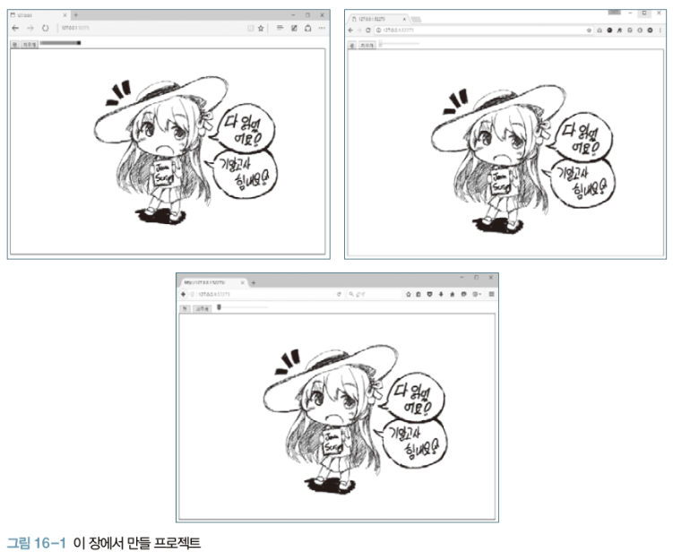
1. 발상
다른 사람이 만든 프로그램을 직접 구현해 보면서 실력을 쌓음
할 일 목록To-do List, 게시판, 메모장
분더리스트Wunderlist, 커뮤니티 사이트, 심플노트 Simplenote, 에버노트Evernote 등 참고
온라인 그림판 프로젝트

Slide 4
2. 필요한 요소 확인
접속한 사람들과 어떻게 함께 그림을 그릴 수 있을까요?
HTML에 어떻게 그림을 그리지?
그림을 그릴 수 있다면, 그것으로 어떻게 다른 사람과 함께 그릴 수 있지?
‘필요한 요소’ 정보를 도출
HTML5에서는 캔버스 API 기능이 도입되어 2D 그림을 그릴 수 있구나.
내가 그은 선을 다른 사람에게 전달하려면 소켓 통신을 사용해야 하고, 자바스크
립트로 소켓 통신하려면 socket.io 모듈을 사용해야 해.

Slide 5
3. 캔버스
HTML5에서는 지오로케이션Geolocation, 음악Sound, MIDI, 캔버스Canvas,
노티피케이션Notification 등 기능이 추가됨
캔버스 기능 : 2D 그림, 3D 그림
Mozila - Canvas API
https ://developer.mozilla.org/ko/docs/Web/HTML/Canvas
[코드 16-1]은 구글에서 ‘HTML5 Canvas Line’을 검색해서 나온 결과 중
첫 번째 웹 사이트에 있는 코드

Slide 6
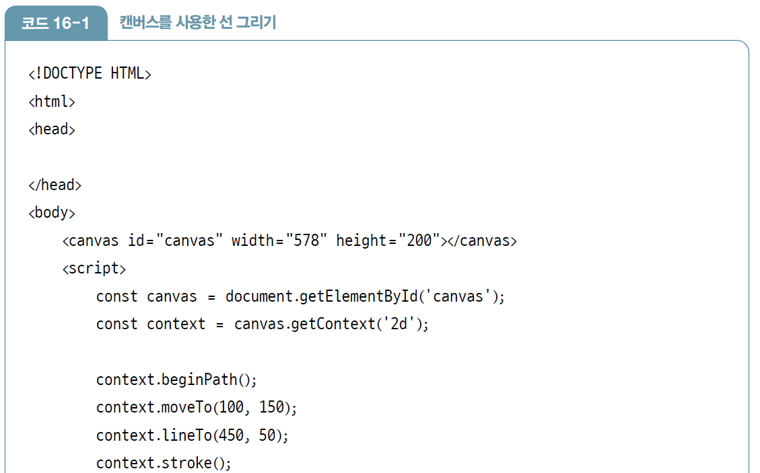
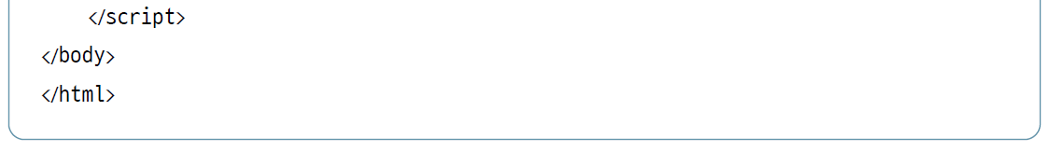
3. 캔버스

Slide 7
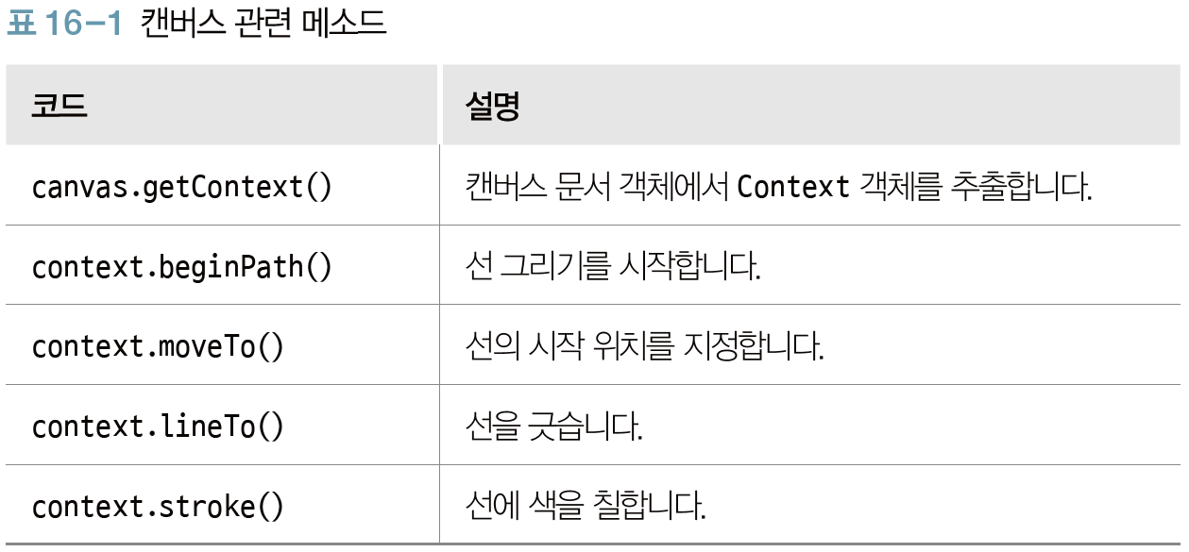
3. 캔버스

Slide 8
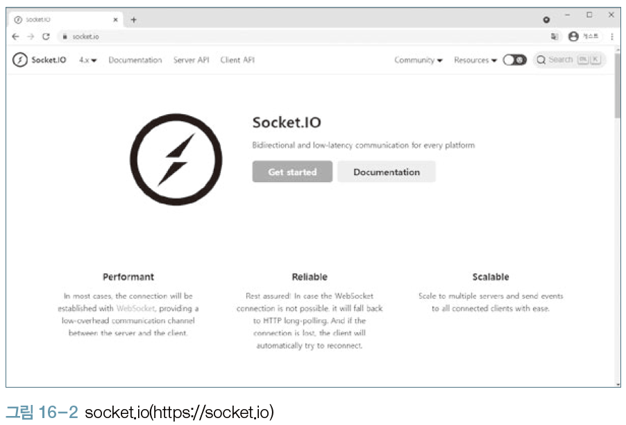
4. socket.io 모듈
모든 개발에서 프로그램끼리 통신을 할 때는 소켓Socket을 사용
구글에서 ‘HTML5 Node.js socket’을 검색
socket.io 모듈

Slide 9
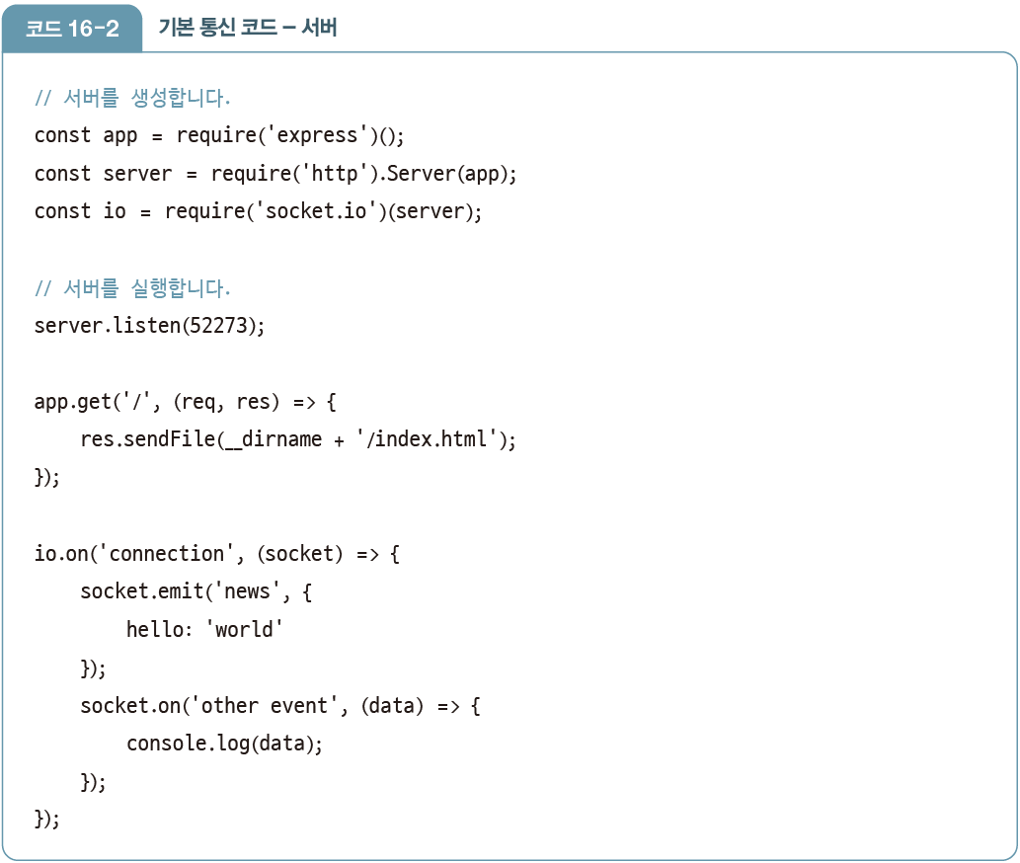
4. socket.io 모듈
기본 통신 코드

Slide 10
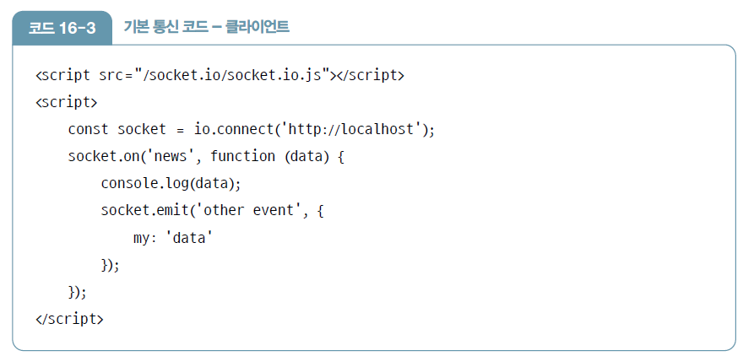
4. socket.io 모듈

Slide 11
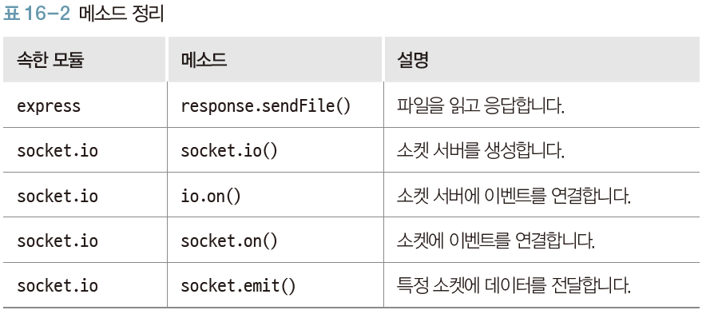
4. socket.io 모듈

Slide 12
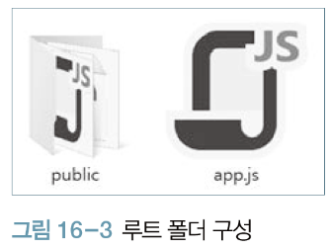
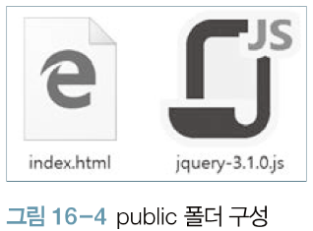
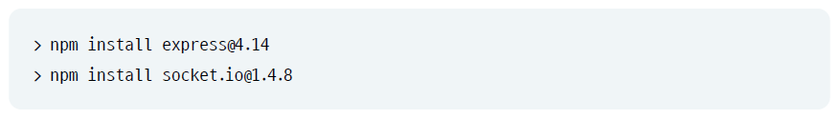
5. 서버 구성
public 폴더와 app.js 파일 생성
public 폴더에는 index.html 파일 생성, jQuery 파일을 다운로드받아 넣음
express 모듈과 socket.io 모듈 설치

Slide 13
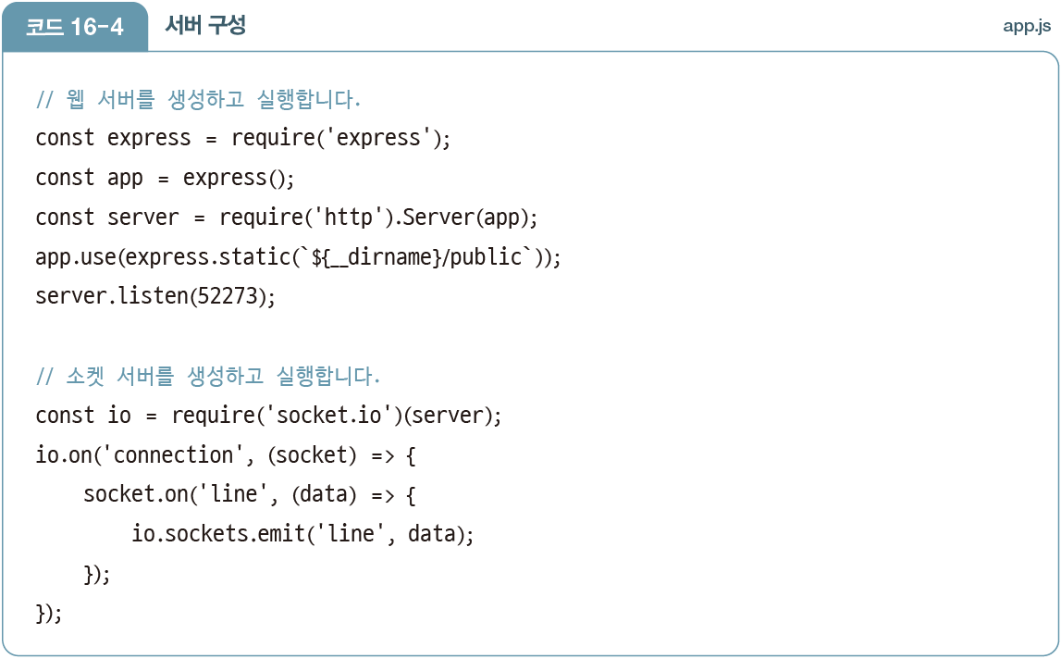
5. 서버 구성
서버 기능
HTTP 서버로 파일을 제공
웹 소켓 서버로 이름이 line인 이벤트가 들어오면, 연결된 모든 소켓에 line이라는
이름으로 데이터를 전달

Slide 14
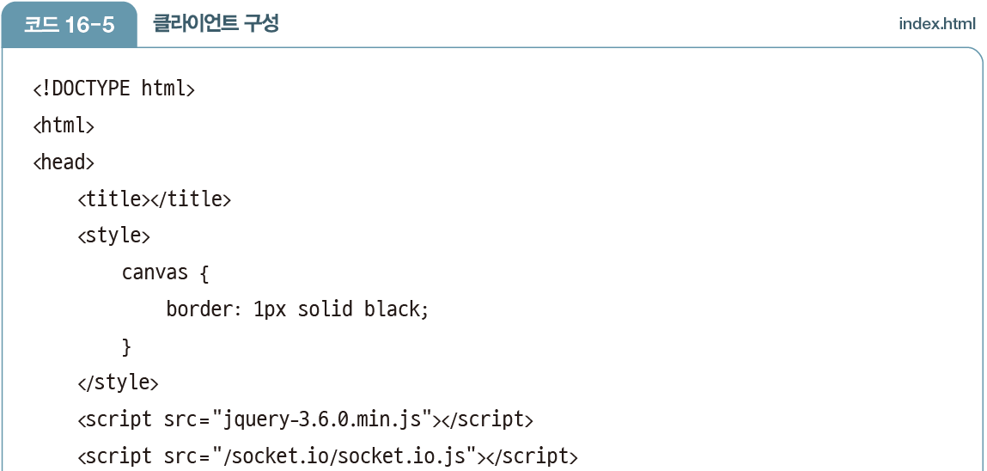
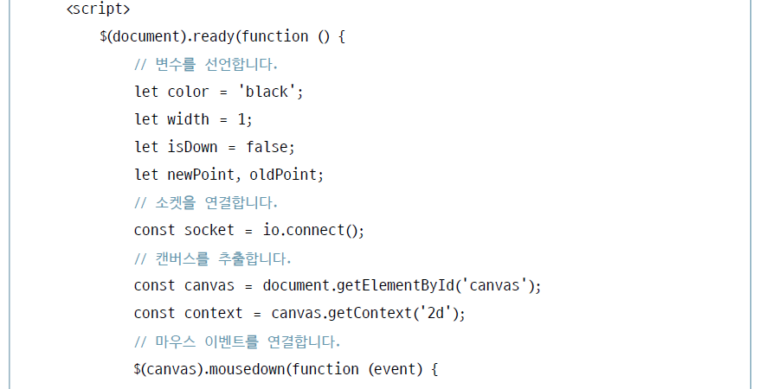
6. 클라이언트 구성

Slide 15
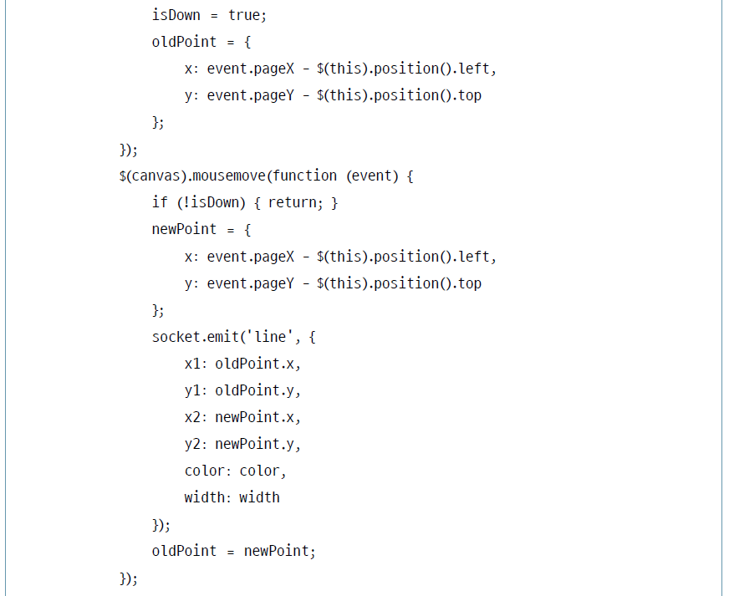
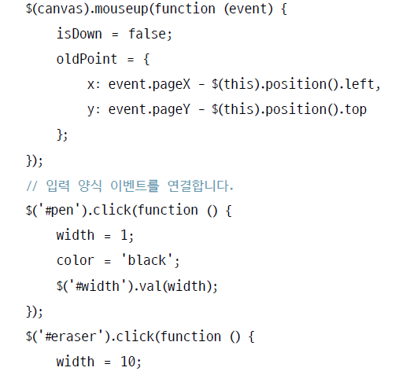
6. 클라이언트 구성

Slide 16
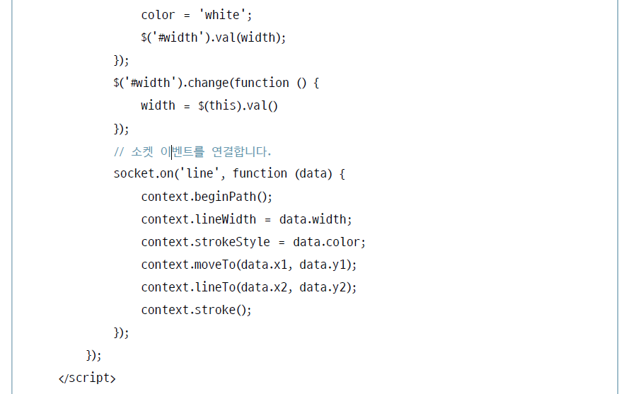
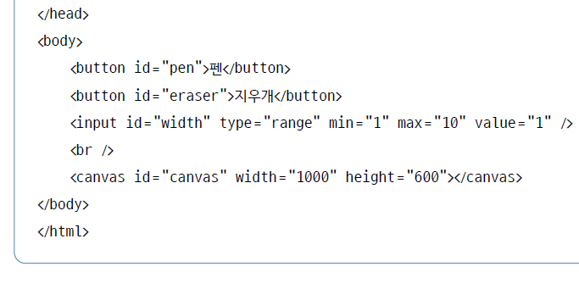
6. 클라이언트 구성

Slide 17
6. 클라이언트 구성
마우스 눌림 상태 확인
mousedown 이벤트가 발생했을 때 isDown 변수를 true로 변경
mouseup 이벤트가 발생했을 때 isDown 변수를 false로 변경
선 좌표 확인
mousemove 이벤트가 발생했을 때 isDown 변수를 확인하고, 이전 마우스 위치
와 현재 마우스 위치를 사용해 객체를 만듦
socket.io를 사용해 객체를 서버로 전달
선 그리기
서버에서 전달된 객체를 받으면(socket.io의 사용자 정의 line 이벤트) 캔버스의
Context 객체를 사용해 그림을 그림

Slide 18
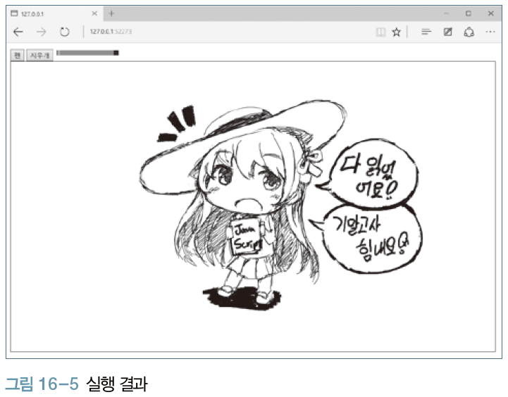
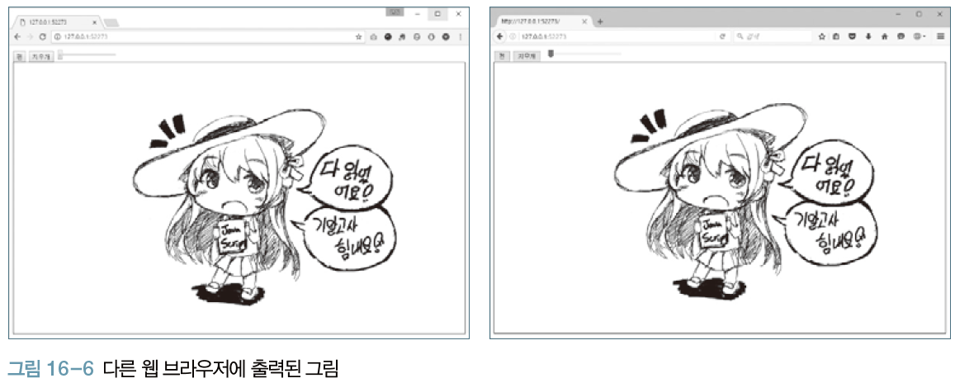
7. 실행 확인
서버를 실행하고 웹 브라우저를 여러 개 띄운 후 직접 그림을 그려보기

Slide 19
7. 실행 확인
리팩토링 : 반복되는 코드 정리
마우스의 x, y 위치를 추출하는 부분이 반복됨
추가 기능
색상 피커Color Picker를 추가해서 펜의 색상을 선택할 수 있게 함
그린 그림을 저장할 수 있게 함
방을 만들어 방에 모인 사람들끼리만 그림을 그리게 함
채팅 기능을 추가하거나 퀴즈 기능을 만듦(게임 ‘캐치마인드’ 참고).

